Slide 1
Corso di Chimica dell’ Ambiente
Laurea Magistrale in
Biologia per la Sostenibilità
Prof.ssa Elena Chianese
Dip. di Scienze e Tecnologie
Università Parthenope
Tel. 0815476631
elena.chianese@uniparthenope.it
Argomento della presentazione: monitoraggio dell’ozono in stratosfera, livelli attuali della concentrazione di ozono e serie storiche, la deplezione dell’ozono antartico.
Corso di Chimica dell’ Ambiente
1

Slide 2
L’ozono stratosferico
Una prima differenziazione tra tecniche di monitoraggio è tra tecniche di analisi in-situ e di remote sensing
Sono tecniche di monitoraggio remote sensing le tecniche in cui un certo parametro, nel caso la concentrazione di ozono non viene misurato direttamente.
In questo tipo di tecnica non è necessario che lo strumento sia immerso nel mezzo in cui è contenuta la sostanza da misurare.
Sono tecniche di monitoraggio in- situ tutte le tecniche basate sulla raccolta di un campione e analisi del campione stesso.
Sono usate nei palloni sonda, negli aircraft e nelle stazioni di monitoraggio da terra.
Si può ancora distinguere tra tecniche ground-based e tecniche satellitari.
Attive: se si studiano gli effetti sulla radiazione prodotta dall’ osservatore
Passive: se si studiano gli effetti sulla radiazione prodotta da sorgenti naturali (il sole)
Corso di Chimica dell’ Ambiente
2

Slide 3
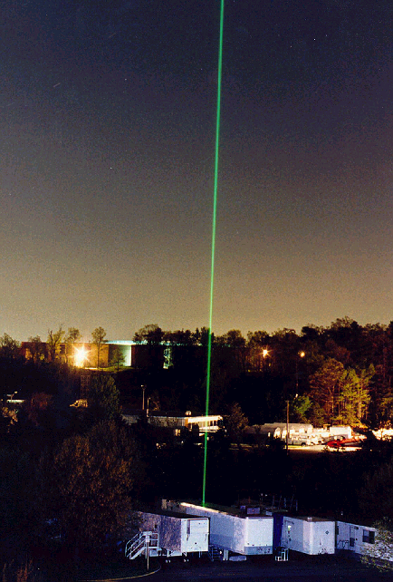
L’ozono stratosferico
Misure di ozono stratosferico locale
Tecniche attive di “remote sensing” “ground based”
DIAL
Vengono “sparati” verso l’alto dei “lampi” di luce laser per mezzo di un LIDAR (Ligth Detection and Ranging) e si misura la frazione back-scatterata di radiazione. L’intensità della radiazione back-scatterata è proporzionale alla presenza di gas o aerosol. La differenza in tempo viene convertita in un’ altezza geometrica.
Nel DIAL si usano due o più lunghezze d’onda (una on e una off) e poi, per comparazione, si stima la concentrazione del gas da determinare.
Le lunghezze d’onda possono essere selezionate in base alla localizzazione dell’ozono da monitorare
Corso di Chimica dell’ Ambiente
3

Slide 4
L’ozono stratosferico
Misure di ozono stratosferico locale
Tecniche passive “ground-based”
Spettrofotometro di Dobson
Simile in principio alla tecnica BUV. Vengono misurate le intensità della radiazione solare a 305 nm (forte assorbimento dell’ozono) e 325 nm (scarso assorbimento) che raggiunge la superficie. Assumendo che l’assorbimento delle nuvole, degli aerosol e degli altri gas atmosferici sia equivalente ad entrambe le lunghezze d’onda, nel rapporto delle intensità si cancellano gli effetti estranei all’assorbimento dell’ozono. La concentrazione viene poi calcolata a partire da tabelle predefinite
Spettrofotometro di Brewer
Molto simile in principio alla spettrofotometro di Dobson, con la differenza che vengono effettuate misure a più lunghezze d’onda contemporaneamente.
Corso di Chimica dell’ Ambiente
Dott.ssa Elena Chianese
4

Slide 5
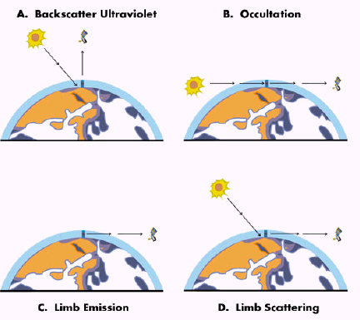
L’ozono stratosferico
Le osservazioni dell’ozono.
Tecniche satellitari passive di “remote sensing”
BUV (Backscatter Ultra Violet): misura della radiazione UV scatterata o riflessa dalla superficie e dall’atmosfera. Si usano due lunghezze d’onda, una fortemente assorbita dall’ozono, l’altra non assorbita. In queste misure spesso il satellite è in posizione “nadir” (il satellite misura la radiazione che gli viene dal basso lungo la verticale).
In questo modo si può ottenere una misura di:
Colonna totale di ozono. Si usano le lunghezze d’onda a 312 e 340 nm, che penetrano fin nella troposfera
Profilo verticale di ozono misurando la quantità di radiazione scatterata in un ampio intervallo di lunghezze d’onda
Corso di Chimica dell’ Ambiente
5

Slide 6
L’ozono stratosferico
Le osservazioni dell’ozono.
Tecniche satellitari passive di “remote sensing”
Esempi di misure BUV:
Strumentazione SBUV (Solar Backscatter Ultra Violet) alloggiata sul satellite Nimbus-7 del NOAA. Misure polari dal novembre 1978 a giugno 1990 in posizione Nadir. Le missioni NOAA-11 e NOAA-14 continuano le misure tuttora con una copertura globale.
Strumentazione TOMS (Total Ozone Mapping Spectrometer), sempre alloggiata sul satellite Nimbus-7 in attività dal 1978. Copertura globale. Misure effettuate a angoli diversi da quelli di Nadir.
Progetto GOME (Global Ozone Mapping Experiment), per mezzo del satellite ERS-2 dell’Agenzia Spaziale Europea. Effettua misure BUV di ozono, biossido di azoto, vapor acqueo, biossido di zolfo, ClO e BrO. Copertura globale dal 1995.
Corso di Chimica dell’ Ambiente
6

Slide 7
L’ozono stratosferico
Le osservazioni dell’ozono.
Tecniche satellitari passive di “remote sensing”
Tecniche di occultazione: misura della radiazione UV assorbita dal passaggio attraverso l’atmosfera.
Permette una grande risoluzione, ma la ricopertura spaziale è limitata (il satellite deve trovarsi in posizione occultata rispetto alla sorgente, che può essere il sole, la luna o perfino una stella), per cui il satellite impiega molte orbite prima di raggiungere una copertura globale.
Corso di Chimica dell’ Ambiente
7

Slide 8
L’ozono stratosferico
Le osservazioni dell’ozono.
Tecniche satellitari passive di “remote sensing”
Esempi di misure per occultamento:
Missioni SAGE I, II e III sul satellite ERBS in attività dal 1984 per la misura di ozono, NO₂, H₂O e aerosol stratosferici nell’ultravioletto e nel visibile. SAGE III effettua misura anche nell’infrarosso sfruttando la radiazione lunare.
Missioni POAM II e III (Polar Ozone Aerosol Measurement), alloggiata sul satellite SPOT-3 e SPOT-4 in attività dal 1978. Copertura globale. Misure effettuate a angoli diversi da quelli di Nadir.
Progetto ATMOS (Atmospheric Trace MOlecule Spectroscopy) effettuato attraverso tre missioni dello Space Shuttle. Ha permesso la misura ad alta risoluzione di gas in traccia, altrimenti non monitorabili con strumentazioni satellitari.
Progetto GOMOS (Global Ozone Monitoring by Occultation of Stars) alloggiata sul satellite ENVISAT-1. Usa la radiazione delle stelle per aumentare la copertura spaziale (più episodi di occultamento durante la stessa orbita).
Corso di Chimica dell’ Ambiente
8

Slide 9
L’ozono stratosferico
Le osservazioni dell’ozono.
Tecniche satellitari passive di “remote sensing”
Teniche Limb: misura della radiazione infrarossa emessa dai gas atmosferi-ci a differenti altitudini.
Non possono misurare la radiazione proveniente da altitudini minori di 10 km, a causa dell’interferenza delle nuvole, in compenso la risoluzione verticale è molto alta ed è quindi possibile ottenere un profilo ad alta risoluzione dei gas presenti nella colonna atmosferica
Corso di Chimica dell’ Ambiente
9

Slide 10
L’ozono stratosferico
Le osservazioni dell’ozono.
Tecniche satellitari passive di “remote sensing”
Esempi di misure Limb:
LIMS (Limb Infrared Monitor of the Stratosphere) alloggiato sul satellite Nimbus-7, e CLAES (Cryogenic Limb Array Etalon Spectrometer) sul satellite UARS, progettati per la misura di molti gas importanti per la chimica dell’ozono.
Missioni EOS-Chem (Earth Observing System).
Corso di Chimica dell’ Ambiente
10

Slide 11
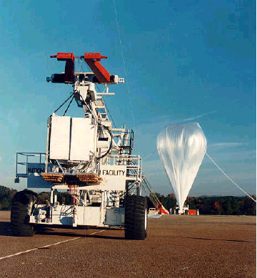
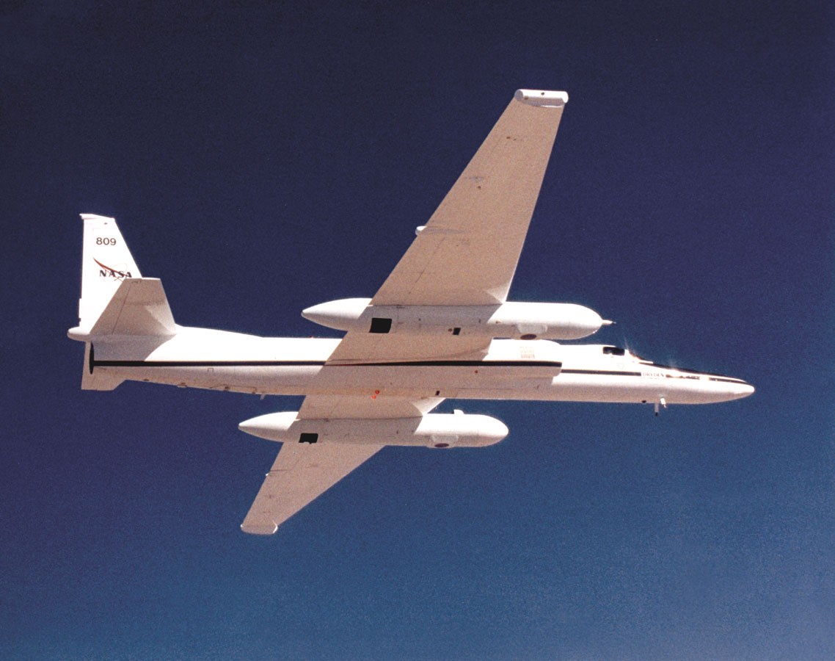
L’ozono stratosferico
Misure di ozono stratosferico locale
Il profilo viene ricavato per mezzo di palloni sonda, o aerei equipaggiati con la strumentazione adatta.
ER-2
Corso di Chimica dell’ Ambiente
11

Slide 12
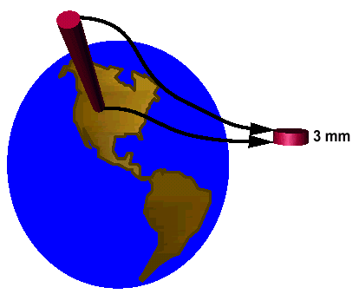
L’ozono stratosferico
La misura dell’ozono. Le unità Dobson
Si raccolgano tutte le molecole di ozono nella colonna atmosferica e le si portino a 0 °C e 1 atm.
Uno spessore di 1 mm di tale strato equivale a 100 unità Dobson (DU), quindi 1 DU equivale a 10⁻⁵m.
Il valore medio globale dello “spessore” di ozono equivale a circa 300 DU (3 mm)!!
Cioè lo spessore totale dello strato di ozono equivale a quello di circa 3 monete di 1 centesimo di €!!!
Le unità Dobson rappresentano un modo conveniente di misurare la concentrazione di ozono nell’intera colonna atmosferica.
3¢
Corso di Chimica dell’ Ambiente
12

Slide 13
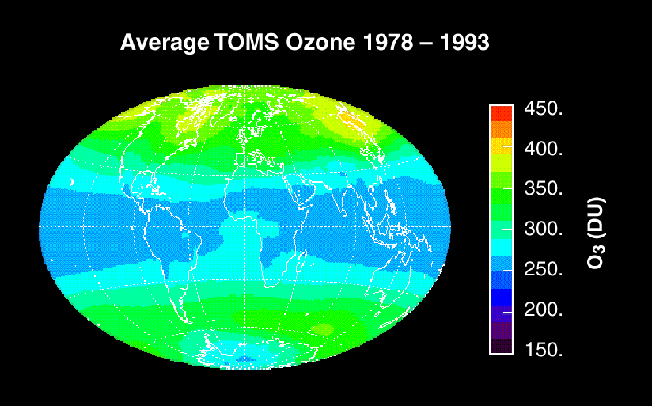
L’ ozono stratosferico
Le osservazioni dell’ozono. La media annuale
Corso di Chimica dell’ Ambiente
13

Slide 14
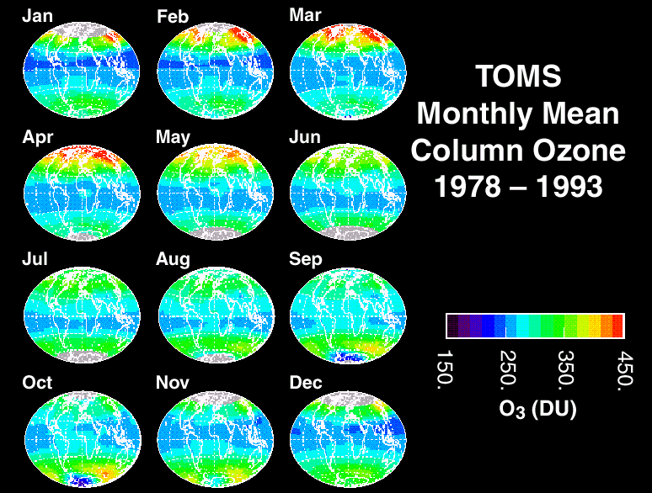
L’ ozono stratosferico
Le osservazioni dell’ozono. Le medie mensili
Il buco di ozono!!!
Corso di Chimica dell’ Ambiente
14

Slide 15
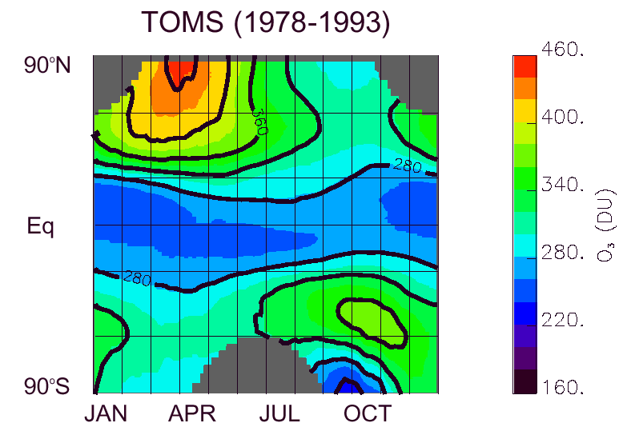
L’ ozono stratosferico
Le osservazioni dell’ozono. Le medie mensili
Il buco di ozono
Corso di Chimica dell’ Ambiente
15

Slide 16
L’ozono stratosferico
Le osservazioni dell’ozono
Ai tropici si ha la minima variazione intra-annuale con valori compresi fra 220 e 300 DU
Nell’emisfero settentrionale i massimi valori si raggiungono nel periodo primaverile e i minimi nel periodo autunnale
Nell’emisfero meridionale i minimi valori si osservano al polo nel periodo iniziale della primavera antartica fino a 200 DU. Per dicembre il buco scompare e la concentrazione risale a 300 DU
Alle medie latitudini nell’emisfero meridionale vi è un massimo nel periodo invernale/primaverile (luglio/novembre) fino a raggiungere valori di 400 DU. Questa regione circonda il vortice polare ed è chiamata “collar region” (immagini nella slide 17).
I dati TOMS mostrano un chiara periodicità della concentrazione di ozono, con variazioni del 40%. I dati mostrano anche una periodicità semi-annuale ed una quasi-biennale (QBO).
Resta inspiegata la drastica diminuzione nella regione antartica!!!
Corso di Chimica dell’ Ambiente
16

Slide 17
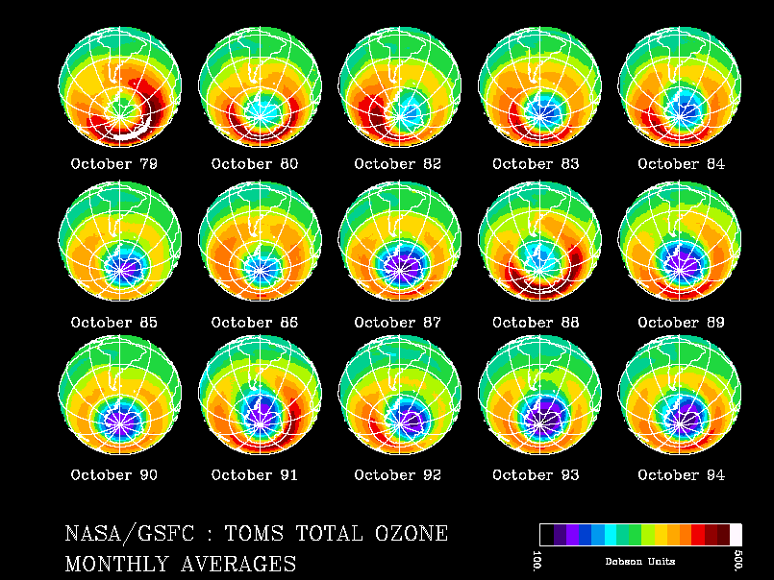
L’ozono stratosferico
Le osservazioni dell’ozono. Il “buco” antartico
È evidente la regione collare (sempre in arancio o in rosso) ed il buco antartico (dal verde al viola/blu)
Corso di Chimica dell’ Ambiente
17

Slide 18
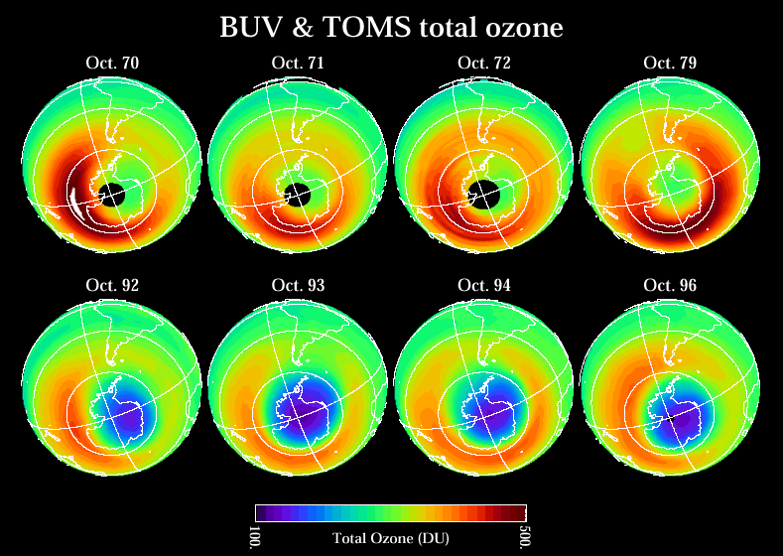
L’ozono stratosferico
Le osservazioni dell’ozono antartico
Le stesse osservazioni satellitari hanno con-fermato che il “buco” su Halley Bay era e-steso a tutto l’antarti-de.
È evidente il “buco” non solo nella regione antartica negli anni ’90, ma anche nelle regioni sub-polari,che mostrano evidenti se-gni di depauperamen-to.
Corso di Chimica dell’ Ambiente
18

Slide 19
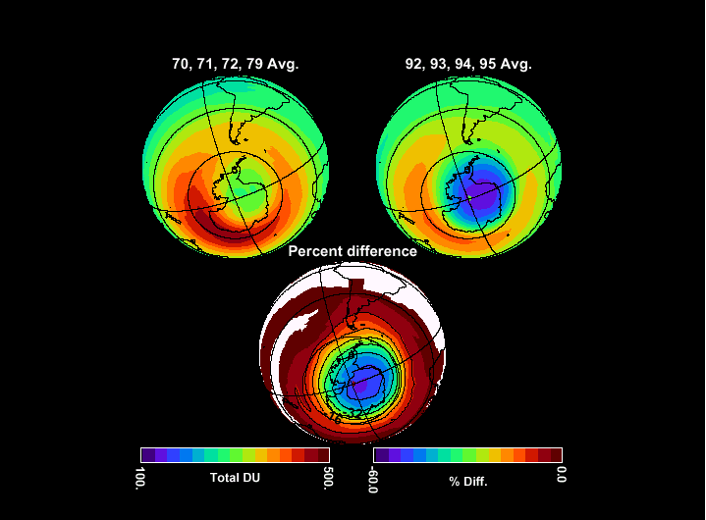
L’ozono stratosferico
Le osservazioni dell’ozono antartico
Le stesse osservazioni satellitari hanno con-fermato che il “buco” su Halley Bay era e-steso a tutto l’antarti-de.
È evidente il “buco” non solo nella regione antartica negli anni ’90, ma anche nelle re-gioni sub-polari, che mostrano evidenti se-gni di depauperamen-to.
Corso di Chimica dell’ Ambiente
19

Slide 20
L’ozono stratosferico
Le osservazioni dell’ozono
I dati TOMS sono stati elaborati a partire dal 1979.
Il buco dell’ozono antartico potrebbe però essere una caratteristica naturale, presente da molto prima del 1979. La domanda ovvia è quindi: “cosa è successo all’ozono antartico prima del 1979?”
Le serie sperimentali più vecchie risalgono al 1920, grazie al lavoro pionieristico di Dobson (lo stesso delle unità di misura), e tutte mostrano una drastica diminuzione dell’ozono stratosferico solo nell’ultimo ventennio.
La serie storica più vecchia è quella di Arosa (Svizzera), con una diminuzione del 2.9% all’anno nel ventennio 1973-1993. Gli anni precedenti, nonostante una grande variabilità interannuale, non mostrano alcun trend negativo.
Il confronto con i dati sperimentali fra i due poli, mostra che l’ozono antartico è sempre in concentrazione minore di quello artico. Nella figura a pagina 20 la curva dell’ozono antartico (Halley Bay) è spostata di 6 mesi rispetto a quella artica (Resolute) per tener conto dell’inversione della stagionalità.
Corso di Chimica dell’ Ambiente
20

Slide 21
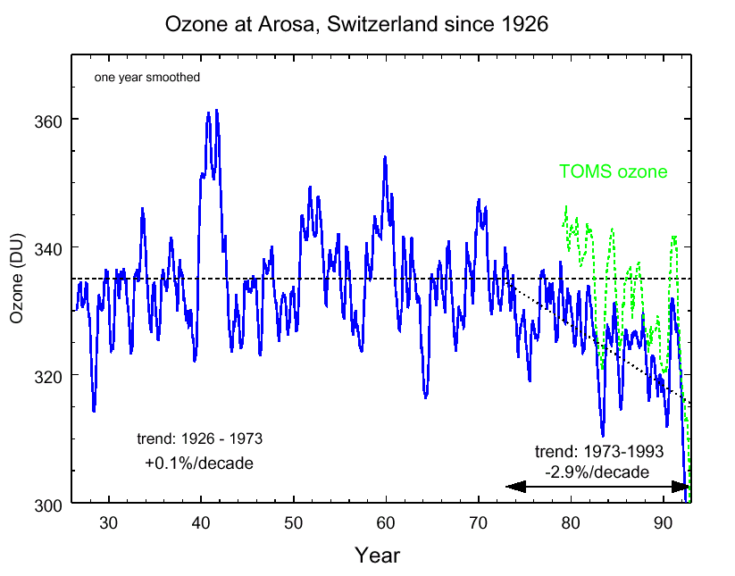
L’ozono stratosferico
Le osservazioni storiche
I dati della stazione di Arosa (Svizzera)
Corso di Chimica dell’ Ambiente
21

Slide 22
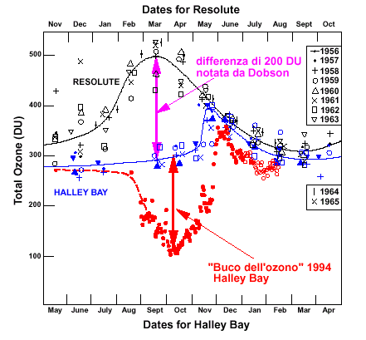
L’ozono stratosferico
Le osservazioni storiche dell’ozono
Sorgente: J.M.B. Dobson, Annual Variation of Ozone, Quart. J. of Royal Met. Soc., 92, 549-552 (1966)
I dati misurati da Dobson nella regione artica (Resolute, curva nera) e antartica (Halley Bay, curva blu).
In ogni caso i dati antartici del 1994 sono significativamente inferiori a quelli misurati da Dobson negli anni ’50-’60
NB la curva in rosso rappresenta la differenza tra le altre due curve
Corso di Chimica dell’ Ambiente
22

Slide 23
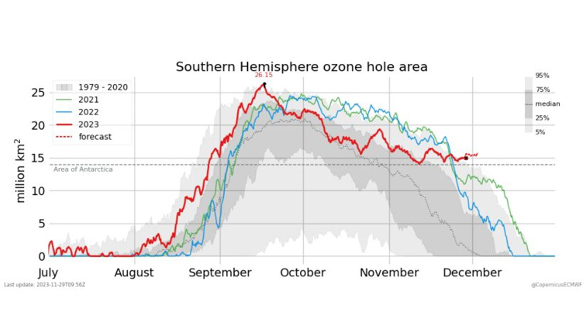
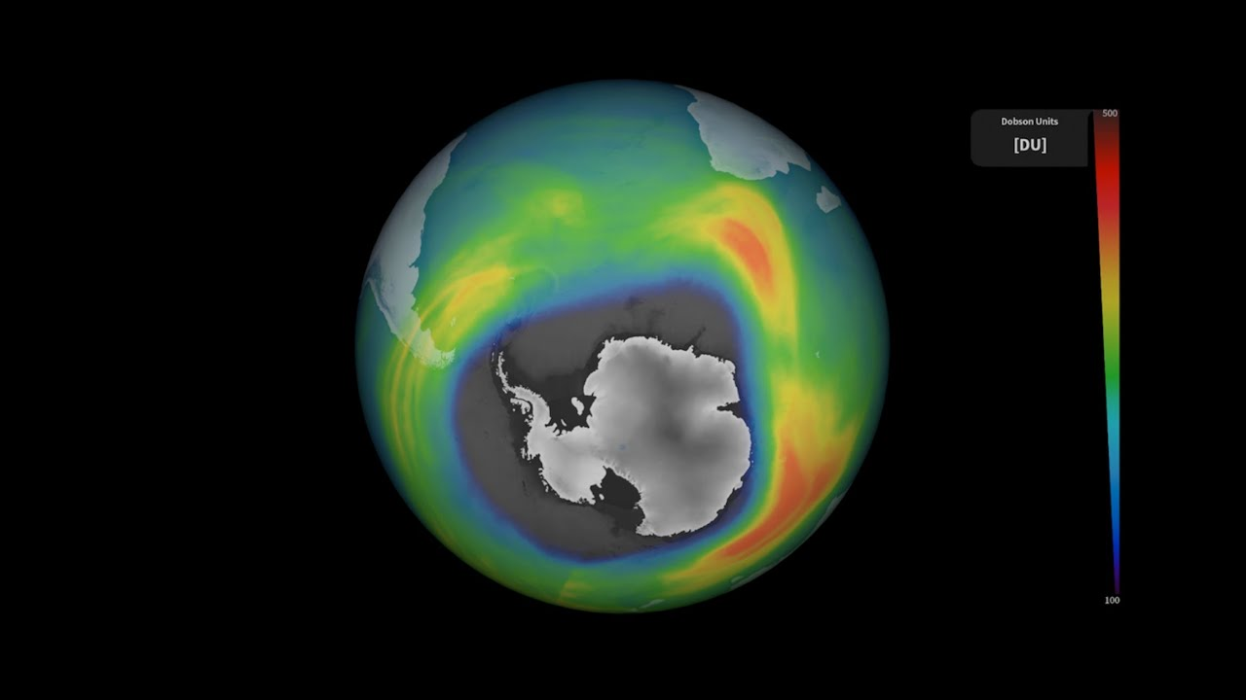
Estensione negli ultimi anni…
L’estensione nel 2023 ha raggiunto una dimensione pari a 3 volte il Brasile…
Corso di Chimica dell’ Ambiente
22

Slide 24
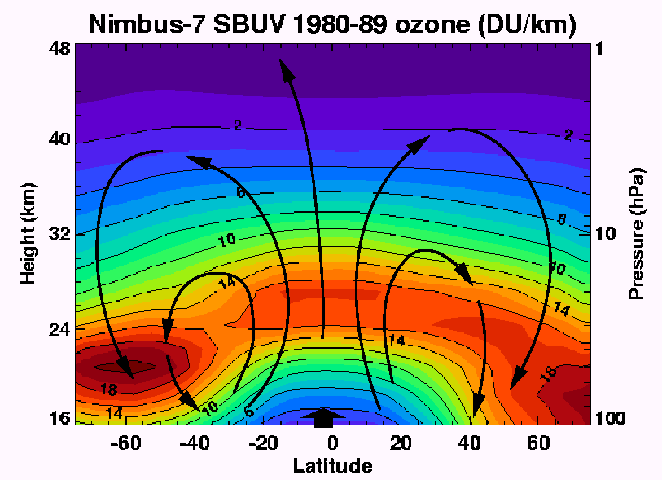
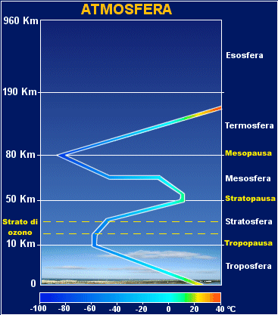
L’ozono stratosferico
La circolazione di Brewer-Dobson
Corso di Chimica dell’ Ambiente
24

Slide 25
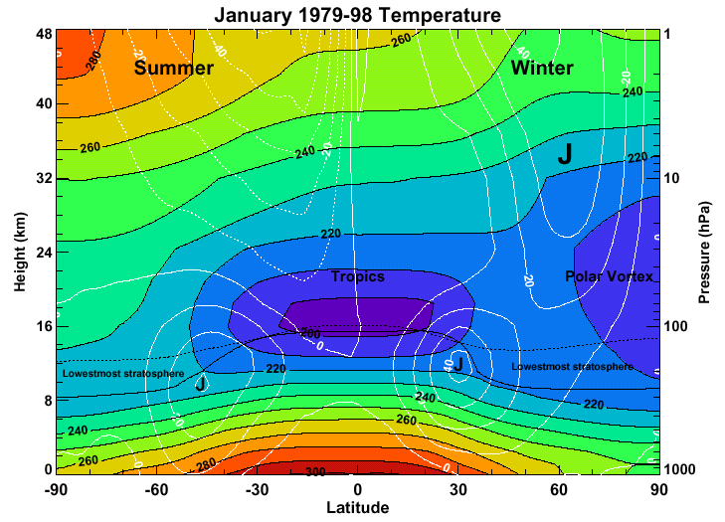
L’ozono stratosferico
La circolazione di Brewer-Dobson
Corso di Chimica dell’ Ambiente
25

Slide 26
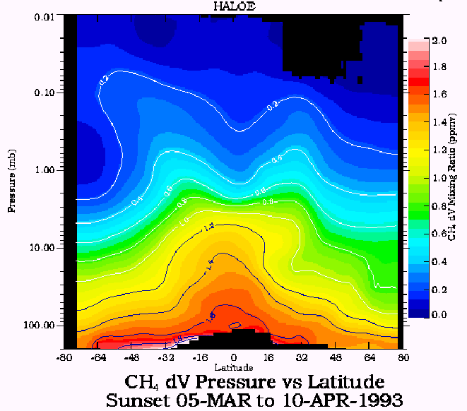
L’ozono stratosferico
La concentrazione di metano nella stratosfera
Corso di Chimica dell’ Ambiente
26

Slide 27
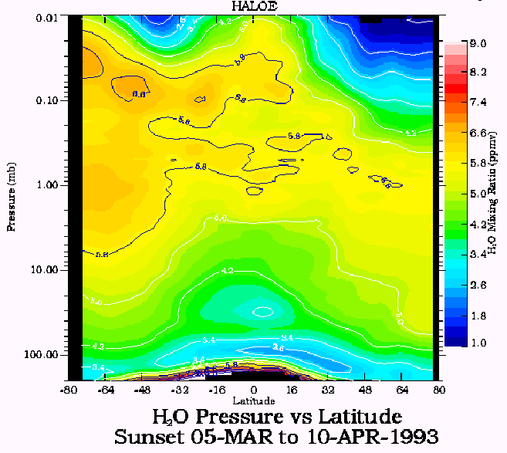
L’ozono stratosferico
La concentrazione di H₂O nella stratosfera
La trappola fredda della stratosfera impedisce la “fuga” dell’acqua dall’atmosfera.
Corso di Chimica dell’ Ambiente
27

Slide 28
L’ozono stratosferico
La circolazione di Brewer-Dobson
La circolazione di Brewer-Dobson fu inizialmente proposta per spiegare la mancanza di acqua nella stratosfera.
A grandi linee questa circolazione presenta le seguenti caratteristiche:
L’aria troposferica calda alle basse latitudini risale verso l’alto iniettando materia nella stratosfera. Tutti i gas poco reattivi (metano ed acqua) hanno la possibilità di essere trasferiti nella stratosfera passando attraverso la regione inter-tropicale.
Questi gas a causa della radiazione ultravioletta si decompongono per cui la loro concentrazione diminuisce all’aumentare dell’altitudine e della latitudine.
La troposfera è povera di O₃ perché l’attività fotochimica è scarsa, per cui la bassa stratosfera alle basse latitudini è “diluita” dall’aria troposferica che giunge dal basso. L’attività fotochimica arricchisce la stratosfera di ozono durante il trasporto meridionale verso i poli.
Nelle regioni extratropicali il moto diventa discensionale e l’ozono formatosi tende ad accumularsi nella bassa stratosfera, laddove i tempi di residenza tendono ad allungarsi a causa della minore disponibilità di O (vedi lucido n. 13).
Corso di Chimica dell’ Ambiente
28

Slide 29
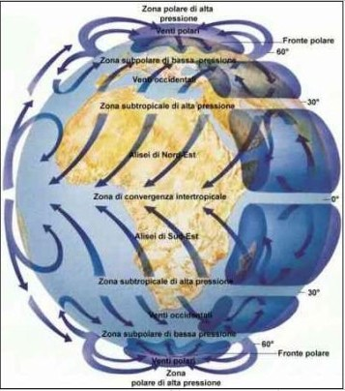
L’ozono stratosferico
Le masse d’aria in superficie sono in perenne movimento a causa delle differenze di temperatura. Si creano pertanto delle aree con venti caratteristici la cui direzione ed orientazione dipendono dalla latitudine.
I venti sono in ogni caso sempre diretti dalle aree più fredde, alta pressione, a quelle più calde, bassa pressione.
Corso di Chimica dell’ Ambiente
29

Slide 30
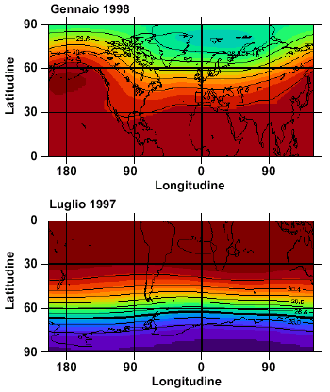
L’ozono stratosferico
La circolazione di Brewer-Dobson
Nell’emisfero settentrionale, la maggiore rugosità del suolo e le differenze terra/mare comportano una maggiore “attività ondulatoria” (planetary wave forcing). Anche l’ampiezza delle onde è maggiore.
Nell’emisfero meridionale la “wave activity” è di minore intensità.
Una conseguenza importante di questo fenomeno è che il mixing stratosferico è più efficace nell’emisfero settentrionale che in quello meridionale, per cui l’ozono ha la possibilità di mescolarsi fino al polo Nord, mentre più difficilmente riesce a raggiungere il polo Sud.
Corso di Chimica dell’ Ambiente
30

Slide 31
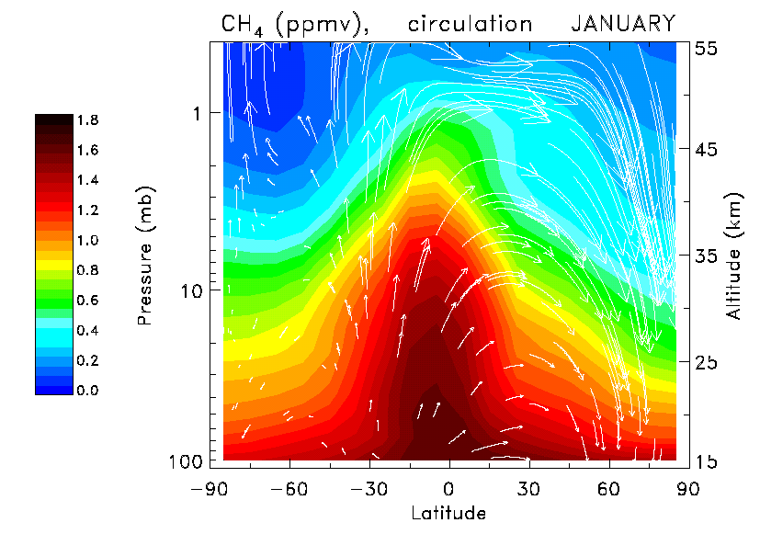
L’ozono stratosferico
La circolazione di Brewer-Dobson
La maggiore “wave activity” si riflette nella distribuzione del metano. Si noti come la circolazione verso il basso fra i 60 e i 90 °N sia significativa.
Corso di Chimica dell’ Ambiente
31

Slide 32
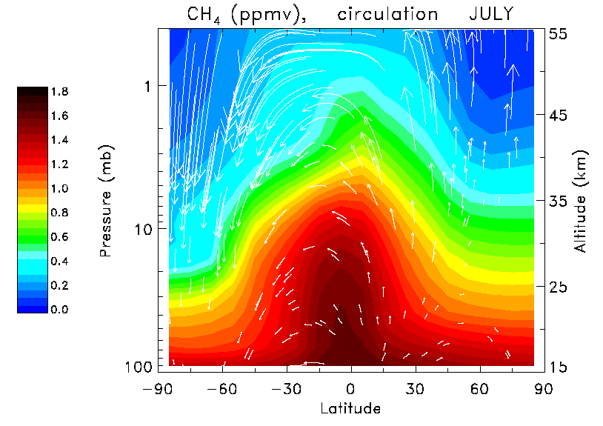
L’ozono stratosferico
La circolazione di Brewer-Dobson
Al contrario nel mese di luglio la circolazione verso il basso fra i 60 e i 90 °S è significativamente inferiore
Corso di Chimica dell’ Ambiente
32

Slide 33
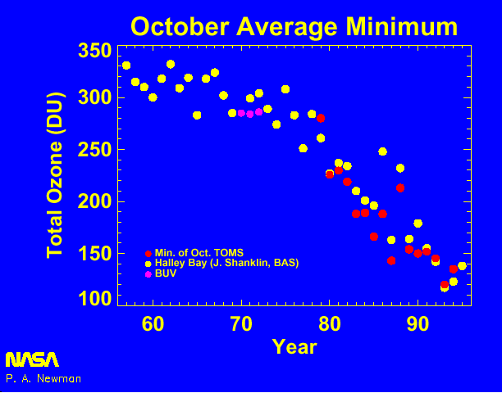
L’ozono stratosferico
Le osservazioni dell’ozono antartico
Dall’inizio degli anni ‘70 tutte le campagne di monitoraggio sono state concordi nel rilevare un brusco decremento dello strato di ozono nel periodo primaverile (settembre-novembre) nella zona antartica.
Il fenomeno è periodico e si manifesta da oltre 20 anni.
Perché questo fenomeno si manifesta in antartide in questo periodo?
Esiste un “buco” dell’ozono artico?
Corso di Chimica dell’ Ambiente
33

Slide 34
L’ozono stratosferico
Il primo tentativo di spiegazione del buco dell’ozono antartico
(errato, ma non completamente)
Farman, J. C., B. G. Gardiner, and J. D. Shanklin. 1985. Large losses of total ozone in Antarctica reveal seasonal ClOx/NOx interaction. Nature 315: 207-10
“We suggest that the very low temperatures which prevail from midwinter until several weeks after the spring equinox make the Antarctic stratosphere uniquely sensitive to growth of inorganic chlorine, Cl_{X} …”
Corso di Chimica dell’ Ambiente
34

Slide 35
L’ozono stratosferico
Il secondo tentativo di spiegazione del buco dell’ozono antartico (errato):
LA TEORIA DINAMICA
Tung, K.K., and J.M. Rodriguez. Are Antarctic ozone variations a manifestation of dynamics or chemistry? Nature. 322: 811-814. 1986
Ipotesi: la diminuzione di ozono è dovuta ad un maggiore trasporto di aria (povera di ozono) dalla troposfera a causa di una perturbazione della circolazione atmosferica.
Se così fosse stato anche il profilo verticale di altre specie (N₂O), trasportate dalla troposfera alla stratosfera, avrebbe dovuto mostrare significative variazioni.
Corso di Chimica dell’ Ambiente
35

Slide 36
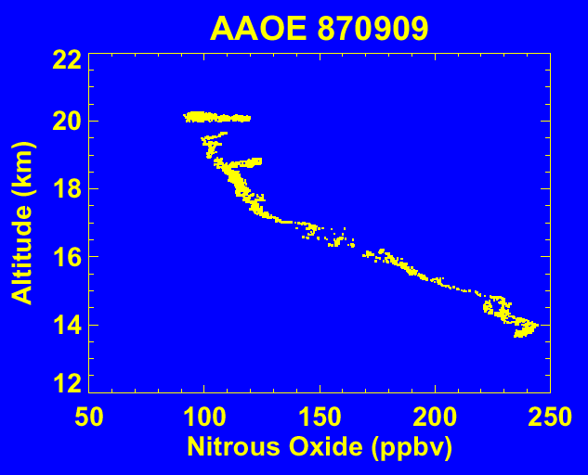
L’ozono stratosferico
LA TEORIA DINAMICA
Il protossido di azoto non mostra alcuna significativa variazione durante i perio-di di deplezione, anzi l’ N₂O diminuisce con l’altitudine come in condizioni “normali”.
Il trasporto troposfe-rico non è in grado di spiegare la formazione del buco di ozono.
AAOE = Airborne Antartic Ozone Experiment
Corso di Chimica dell’ Ambiente
36

Slide 37
L’ozono stratosferico
Il terzo tentativo di spiegazione del buco dell’ozono antartico (errato):
LA TEORIA DEGLI OSSIDI DI AZOTO
Callis, L.B. and M. Natarajan. The Antarctic ozone minimum: Relationship to odd nitrogen, odd chlorine, the final warming, and the 11-year solar-cycle. J. Geophys. Res. 91:771-796. 1986
Ipotesi: la diminuzione di ozono è dovuta ad un incremento di ossidi di azoto prodotti da un’intensa attività solare (sunspot) iniziata nel 1979
I “sunspot” sono fenomeni periodici (undecennali) dell’attività solare che possono variare la quantità di radiazione UV che raggiunge la stratosfera. Quest’ipotesi non è stata confermata dai dati speri-mentali che non hanno mostrato variazioni significative di NO e NO₂.
Corso di Chimica dell’ Ambiente
37

Slide 38
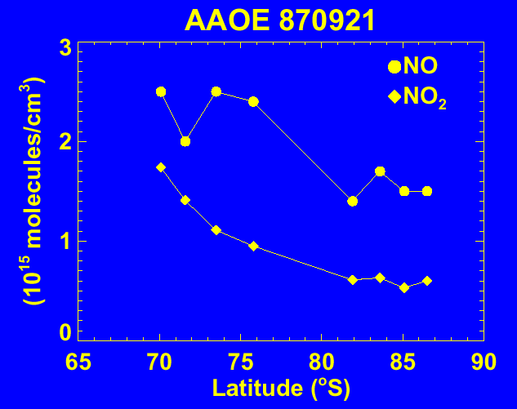
L’ozono stratosferico
LA TEORIA DEGLI OSSIDI DI AZOTO
Gli ossidi di azoto diminui-scono avvicinandosi al vor-tice polare, contrariamente a ciò che la teoria preve-deva.
La variazione dell’attivi-tà solare non è in grado di spiegare la formazio-ne del buco di ozono.
AAOE = Airborne Antartic Ozone Experiment
Corso di Chimica dell’ Ambiente
38

Slide 39
L’ozono stratosferico
Il quarto tentativo di spiegazione del buco
dell’ozono antartico (ESATTO, forse!!!):
LA TEORIA DELLA CHIMICA IN FASE ETEROGENEA
Crutzen, P.J. and F. Arnold, Nitric-acid cloud formation in the cold Antarctic stratosphere: A major cause for the springtime ozone hole. Nature. 324: 651-655. 1986
McElroy, M. B., R.J. Salawitch, and S.C. Wofsy. Antarctic O₃: Chemical mechanisms for the spring decrease. Geophys. Res. Lett. 13:1296-1299. 1986
Solomon, S., R.R. Garcia, F.S. Rowland, and D.J. Wuebbles. On the depletion of Antarctic ozone. Nature. 321:755-758. 1986
Ipotesi: la diminuzione di ozono è dovuta alla formazione di superfici solide che convertono il cloro da una forma “inattiva” ad una “attiva”, capace di aggredire l’ozono
Corso di Chimica dell’ Ambiente
39

Slide 40
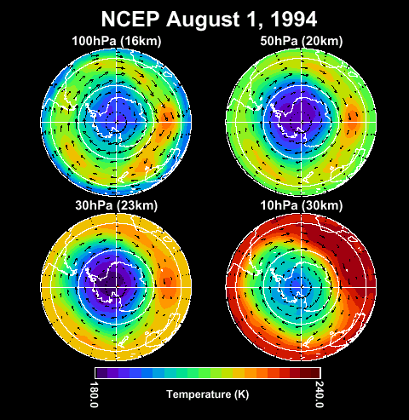
L’ozono stratosferico
Perché si forma il buco di ozono?
Nell’emisfero meridionale il vortice polare segna il confine dell’area soggetta alla “notte polare” (assenza di radiazione solare).
Le temperature possono scende-re a valori estremamente bassi (<200 K) e le velocità a valori molto alti (>40 m/s).
La figura a sinistra mostra il vortice polare (temperatura e velocità del vento) a diverse altezze della stratosfera.
Corso di Chimica dell’ Ambiente
40

Slide 41
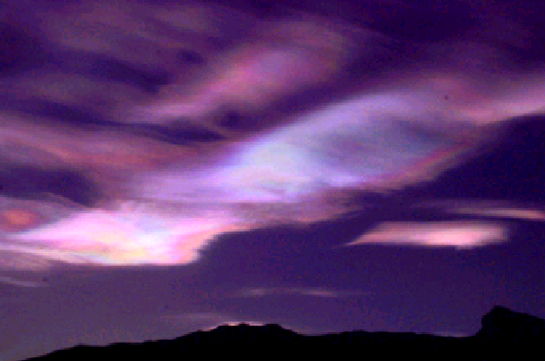
L’ozono stratosferico
Perché si forma il buco di ozono?
Le nubi polari stratosferiche
Le nubi polari stratosferiche in artico. 2000
Corso di Chimica dell’ Ambiente
41

Slide 42
L’ozono stratosferico
Perché si forma il buco di ozono?
Le nubi polari stratosferiche
PSC I:
Acido nitrico triidrato (HNO₃•3H₂O) e H₂SO₄
Temperatura di formazione: 195 K
Diametro tipico: 1 mm
Velocità di sedimentazione: 1km/30 giorni
PSC II:
Acqua ghiacciata
Temperatura di formazione: 188 K
Diametro tipico: >10 mm
Velocità di sedimentazione: >1.5 km/giorno
Corso di Chimica dell’ Ambiente
42

Slide 43
L’ozono stratosferico
Perché si forma il buco di ozono?
Le nubi polari stratosferiche
All’inizio del periodo invernale (giugno) la temperatura raggiunge valori sufficientemente bassi da permettere la formazione di nubi stratosferiche.
La quantità di acido nitrico presente nella stratosfera è sufficiente a formare delle fasi solide HNO₃•H₂O che solidificano ad una temperatura superiore, per cui le PSC hanno la possibilità di svilupparsi già quando la temperatura si abbassa a 195 ÷ 200 K.
Gli studi condotti negli anno ‘90 hanno mostrato che le particelle di PSC si comportano come catalizzatori per la formazione di cloro molecolare e acido ipocloroso, entrambe forme “attive” di cloro, e acido nitrico.
L’acido nitrico viene poi inglobato nelle PSC, le cui particelle sedimentano per gravità, sottraendo acido nitrico al sistema.
La sedimentazione comporta la DENITRIFICAZIONE e la DEIDRA-TAZIONE del vortice polare
Corso di Chimica dell’ Ambiente
43

Slide 44
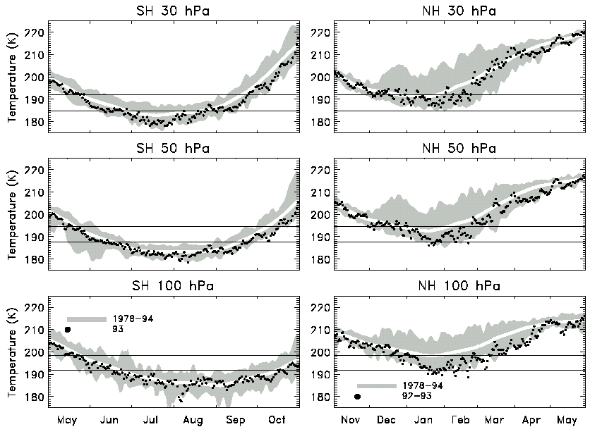
L’ozono stratosferico
Perché si forma il buco di ozono?
Le nubi polari stratosferiche
La prima linea orizzontale indi-ca la T di forma-zione delle PSC I; la seconda la T di formazione delle PSC II.
In artico la tem-peratura non rag-giunge valori così bassi da permet-tere la formazio-ne di PSC.
Corso di Chimica dell’ Ambiente
44

Slide 45
L’ozono stratosferico
Reazioni che si sviluppano in presenza di acqua:
ClONO₂ (g) + H₂O (aq) HOCl (aq) + HNO₃ (aq)
HCl (g) H⁺ (aq) + Cl⁻ (aq)
Cl⁻ (aq) + HOCl (aq) Cl₂ +OH⁻
HCl (g) + ClONO₂(g) Cl₂ (g) + HNO₃ (aq)
In tal modo, il cloro elementare ha modo di accumularsi durante il periodo invernare, durante il quale non reagisce con l’ozono, essendo una forma inattiva. Al cambio di stagione, la radiazione solare trasforma le forme inattive in forme attive:
Cl₂ + luce solare 2 Cl
HOCl + luce solare Cl + OH
Corso di Chimica dell’ Ambiente
45

Slide 46
L’ozono stratosferico
Perché si forma il buco di ozono?
Le nubi polari stratosferiche
Il cloro molecolare viene facilmente scisso dalla radiazione solare all’avvento della primavera antartica (settembre)
Il ClO può fungere da serbatoio di cloro
Molina, L.T., and M.J. Molina. Production of Cl₂O₂ from the self-reaction of the ClO radical. J. Phys. Chem. 91:433-436. 1987
Corso di Chimica dell’ Ambiente
46

Slide 47
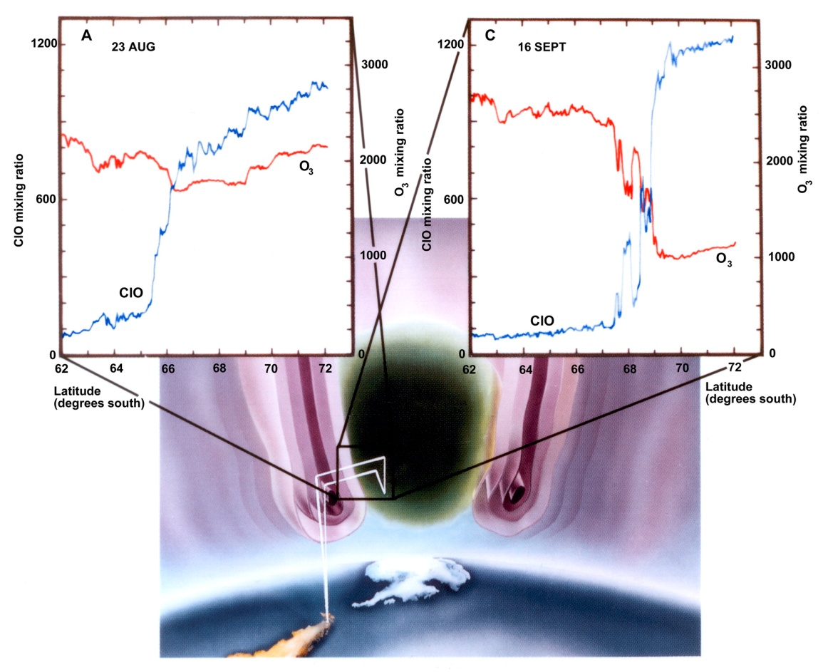
L’ozono stratosferico
Perché si forma il buco di ozono?
Le nubi polari stratosferiche
L’accumulo di ClO nel vortice polare è stato sperimentalmente documentato!!
ER-2
Corso di Chimica dell’ Ambiente
47

Slide 48
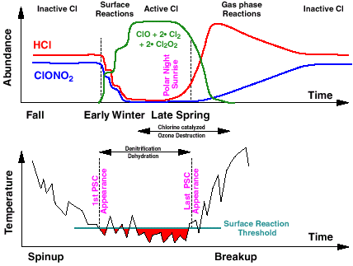
L’ozono stratosferico
Perché si forma il buco di ozono?
L’evoluzione temporale del buco di ozono
Corso di Chimica dell’ Ambiente
48

Slide 49
L’ozono stratosferico
Le nubi polari stratosferiche
Alcuni ricercatori hanno avanzato l’ipotesi che se esistesse sufficiente HNO₃ questo limiterebbe la deplezione dell’ozono sottraendo cloro al sistema
Ciò non avviene perché all’arrivo della primavera la maggior parte dell’acido nitrico è sedimentato attraverso le particelle di PSC, per cui la sua concentrazione nel periodo primaverile è troppo bassa per indurre la formazione di cloronitrato.
Corso di Chimica dell’ Ambiente
49

Slide 50
l’eruzione del vulcano Hunga Tonga nel gennaio 2022, che ha iniettato grandi quantità di vapore acqueo nella stratosfera. Nonostante sia una ipotesi ancora oggetto di studi, il vapore acqueo emesso in atmosfera dall’eruzione dell’Hunga Tonga potrebbe aver portato all’intensificazione della formazione di nubi stratosferiche polari, dove i clorofluorocarburi (CFC) possono reagire e accelerare la riduzione dello strato di ozono. Inoltre la presenza di maggior vapore acqueo può anche contribuire al raffreddamento della stratosfera antartica, migliorando ulteriormente la formazione di queste nubi stratosferiche polari e risultando in un vortice polare più robusto.
Corso di Chimica dell’ Ambiente
50

Slide 51
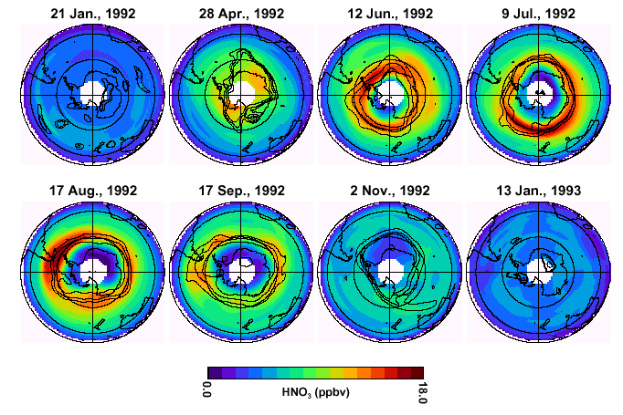
L’ozono stratosferico
All’inizio della primavera l’HNO₃ è troppo basso nel vortice polare da fungere da serbatoio di cloro. Nel collare l’HNO₃ continua ad essere abbondante durante l’inverno perché la temperatura è troppo alta per permettere la formazione delle PSC e quindi la relativa sedimentazione.
Corso di Chimica dell’ Ambiente
51

Slide 52
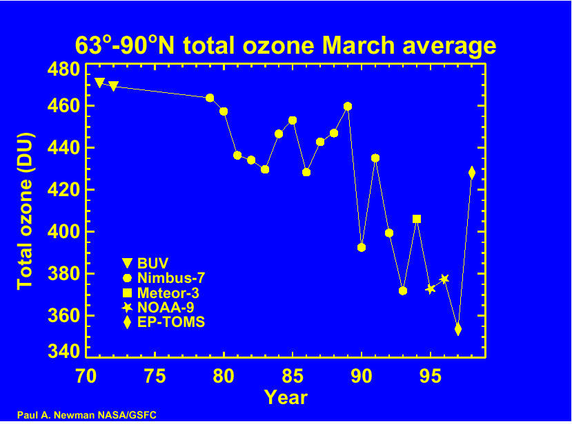
L’ozono stratosferico
Esiste un buco di ozono artico?
Corso di Chimica dell’ Ambiente
52

